Slide 1



Instituto Tecnológico de Frontera Comalapa
Modalidad Mixta
Materia:
Taller Base de Datos
Semestre:
Septimo semestre
Especialidad:
Ingeniería en Sistemas Computacionales.
Nombre del alumno:
Cynthia Jasmine Morales Torres / 231260014
Nombre del docente:
Ing. Francisco Javier Mingo Velazquez
Nombre del trabajo:
1.2 Reporte de practica
Frontera Comalapa, Chiapas. A 18 de octubre 2026.

Slide 2
Introducción
En esta práctica se crea una API REST básica con Spring Boot y Java, conectada a una base de datos PostgreSQL. El proyecto se genera con Spring Initializr y se organiza en capas (controlador, entidad, repositorio y servicio) para administrar los datos de una persona: consultar, registrar, actualizar y eliminar (CRUD).

Slide 3
Justificación
Una API permite que otras aplicaciones usen los datos de una base de datos de forma ordenada, sin acceder directamente a ella. Spring Boot reduce la configuración necesaria y dividir el código en capas hace que el proyecto sea más claro y fácil de mantener. Esta práctica es la base para las siguientes actividades del Taller de Base de Datos.

Slide 4
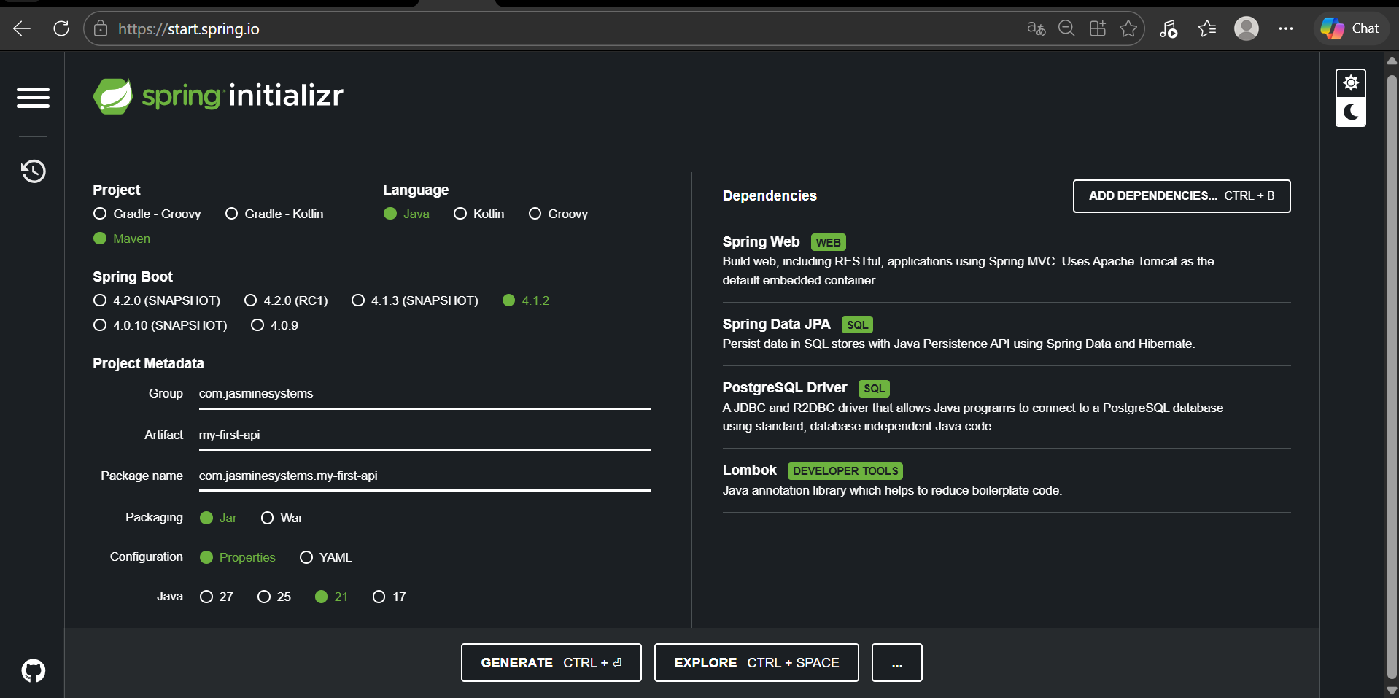
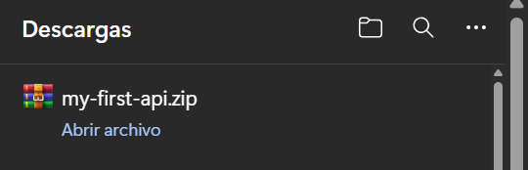
Descargamos y descomprimimos en archivo que se genero y ingresamos
Descarga del archivo my-first-api.zip. Se descomprime y se abre la carpeta del proyecto en el IDE (IntelliJ IDEA) para empezar a programar.
Spring Initializr (start.spring.io): aquí se arma el proyecto «my-first-api» con Maven, Java 21 y Spring Boot 4.1.2. Se agregan las dependencias Spring Web (para crear la API), Spring Data JPA (para guardar datos), PostgreSQL Driver (para conectar con la base de datos) y Lombok (para escribir menos código). Con «Generate» se descarga el proyecto.

Slide 5
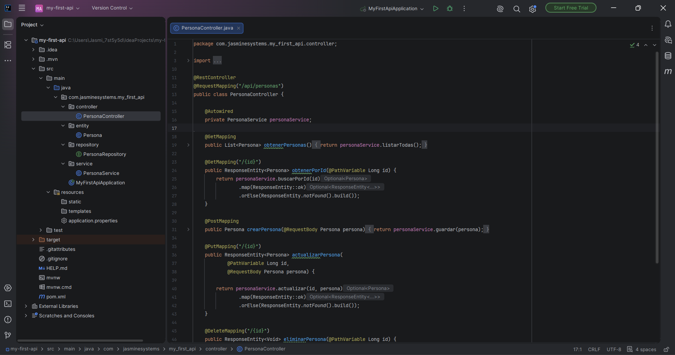
Le agregamos el controlador
PersonaController (controlador)
Es la puerta de entrada de la API: recibe las peticiones y responde. @RestController y @RequestMapping("/api/personas") definen la ruta base, y cada método atiende una operación:
GET /api/personas: lista todas las personas.
GET /{id}: busca una persona por su id.
POST: crea una persona nueva.
PUT /{id}: actualiza una persona.
DELETE /{id}: elimina una persona.

Slide 6
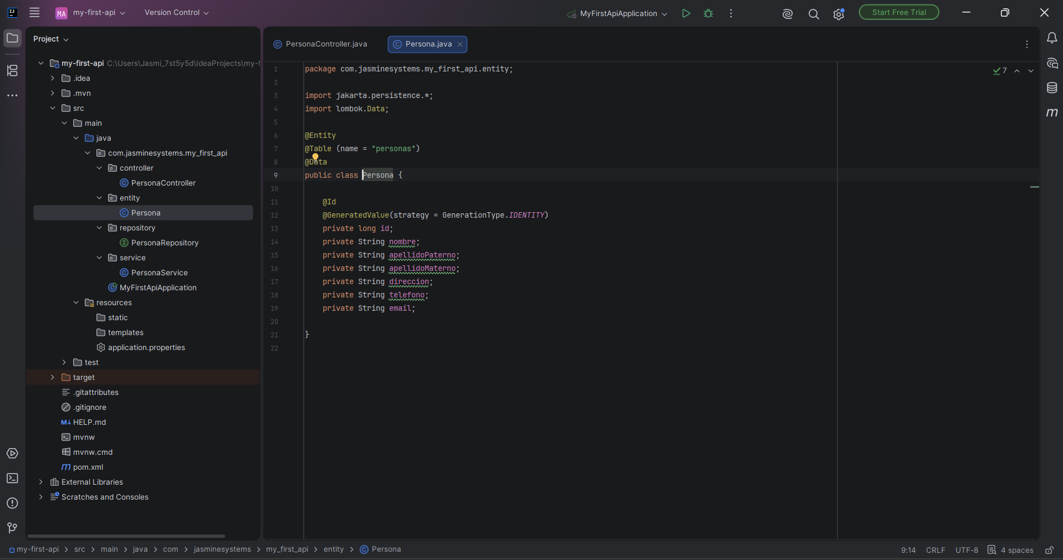
La entidad Persona
Persona (entidad)
Representa una fila de la tabla «personas» de la base de datos. @Entity y @Table(name = "personas") convierten la clase en tabla, y @Id con @GeneratedValue hacen que el id se genere solo.
Cada atributo es una columna: nombre, apellidoPaterno, apellidoMaterno, direccion, telefono y email.
@Data (de Lombok) crea automáticamente los getters y setters, así no se escriben a mano.

Slide 7
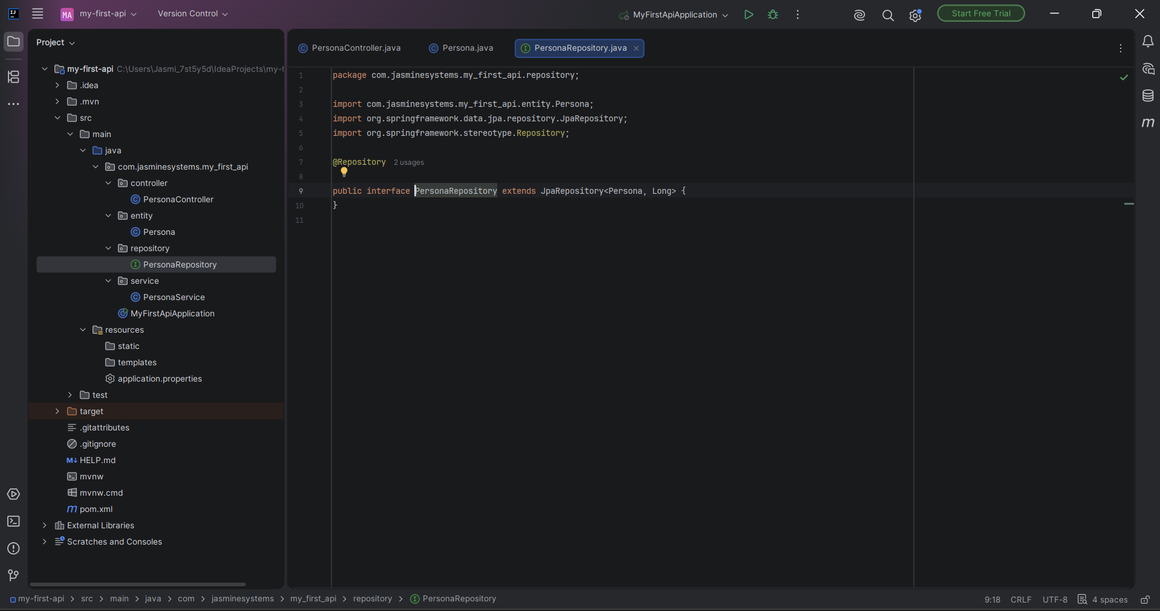
El repositorio
PersonaRepository (repositorio)
Es la parte que se comunica con la base de datos. Es una interfaz marcada con @Repository que extiende JpaRepository<Persona, Long>: Persona es la entidad y Long es el tipo de su id.
Con eso, Spring Data JPA nos da listos los métodos para guardar, buscar, actualizar y eliminar registros, sin escribir sentencias SQL.

Slide 8
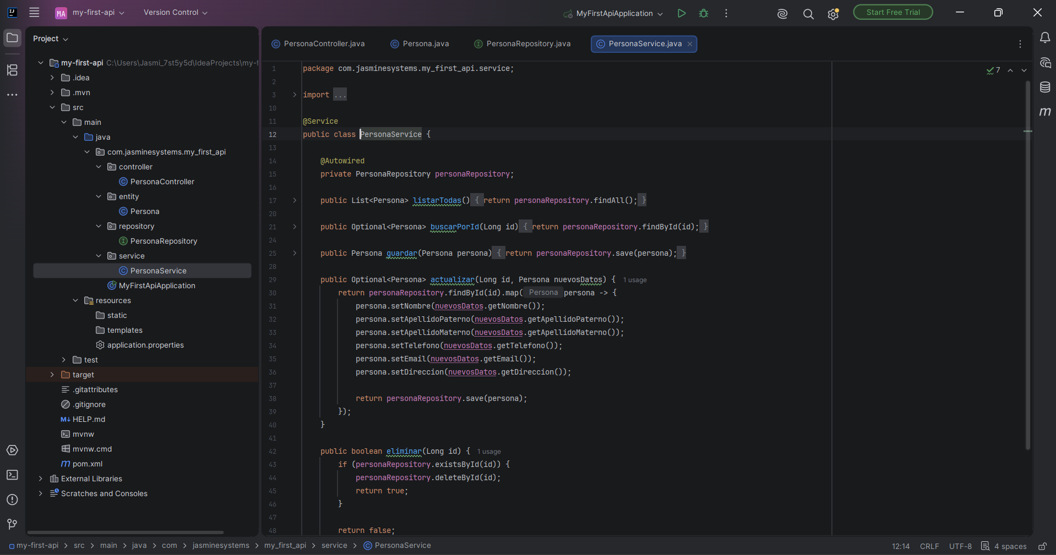
El servicio
PersonaService (servicio)
Contiene la lógica del programa. Con @Service trabaja entre el controlador y el repositorio:
listarTodas(): trae todos los registros.
buscarPorId(id): busca una persona por id.
guardar(persona): guarda una persona nueva.
actualizar(id, nuevosDatos): busca la persona y cambia sus datos.
eliminar(id): si existe la borra (true); si no, devuelve false.

Slide 9
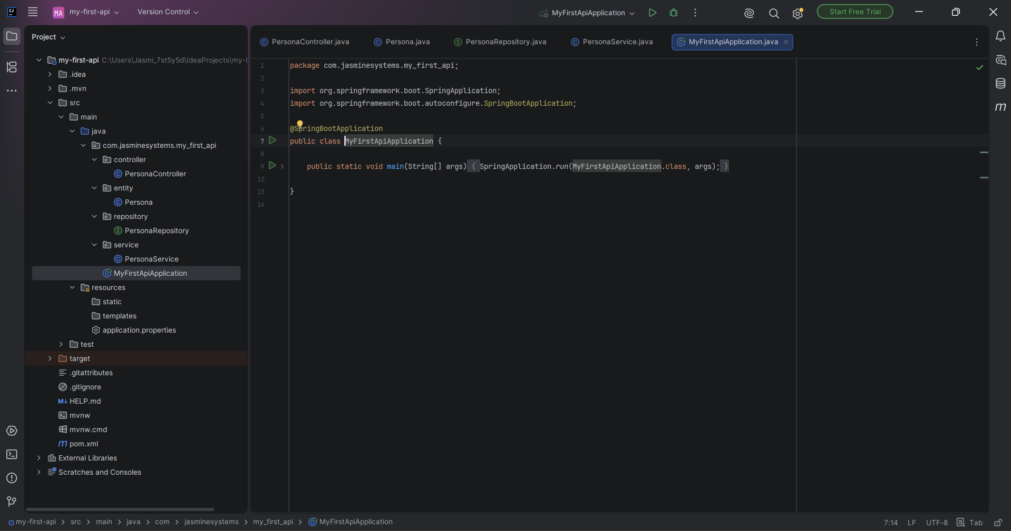
La clase principal
MyFirstApiApplication (clase principal)
Es el punto de arranque del proyecto. @SpringBootApplication activa la configuración automática de Spring Boot.
El método main ejecuta SpringApplication.run(...), que levanta el servidor y deja la API funcionando para recibir peticiones.

Slide 10
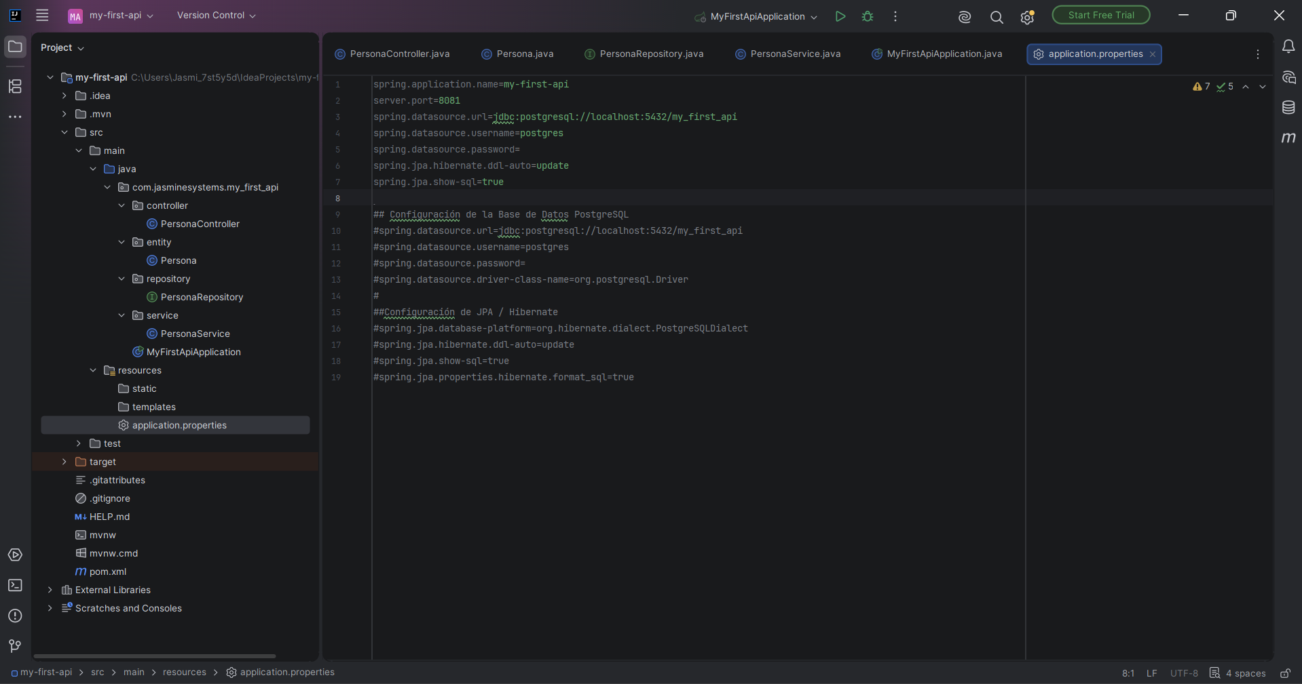
Conexión a la base de datos
application.properties (configuración)
Indica cómo se conecta la API a la base de datos PostgreSQL:
server.port: la API se ejecuta en el puerto 8081.
datasource.url: conexión a la base my_first_api en localhost, puerto 5432.
username: usuario de la base de datos (postgres).
ddl-auto=update: crea o actualiza las tablas a partir de la entidad.
show-sql=true: muestra en consola el SQL que se ejecuta.
Las líneas que empiezan con # son comentarios y no se usan.

Slide 11
Conclusión
Se creó la estructura completa de una API: el proyecto generado, la entidad, el repositorio, el servicio, el controlador y la configuración de conexión a PostgreSQL. Así se entiende cómo una petición llega al controlador, pasa por el servicio y el repositorio, y llega a la base de datos. Con esto la API queda lista para ejecutarse y probar sus operaciones CRUD.
Fuentes de información (consultables en línea):
Spring. (s. f.). Spring Initializr. https://start.spring.io
Spring. (s. f.). Spring Boot. https://spring.io/projects/spring-boot
Spring. (s. f.). Spring Data JPA. https://spring.io/projects/spring-data-jpa

Slide 12
Anexo link de la api solicitada y subida por github:
https://github.com/Cynthia21Morales/TBD_CynthiaJasmineMT/tree/main/my-first-api

